Slide 1
Penyusunan Evaluasi Dokumen RPJPD Tahun 2005-2025
ANANG INDIAWAN LASTIKA PUTRA, SE.,Msi
DIREKTORAT PERENCANAAN, EVALUASI DAN INFORMASI PEMBANGUNAN DAERAH
Direktorat JENDERAL BINA PEMBANGUNAN DAERAH
KEMENTERIAN DALAM NEGERI
balikpapan, 24 November 2022

Slide 2
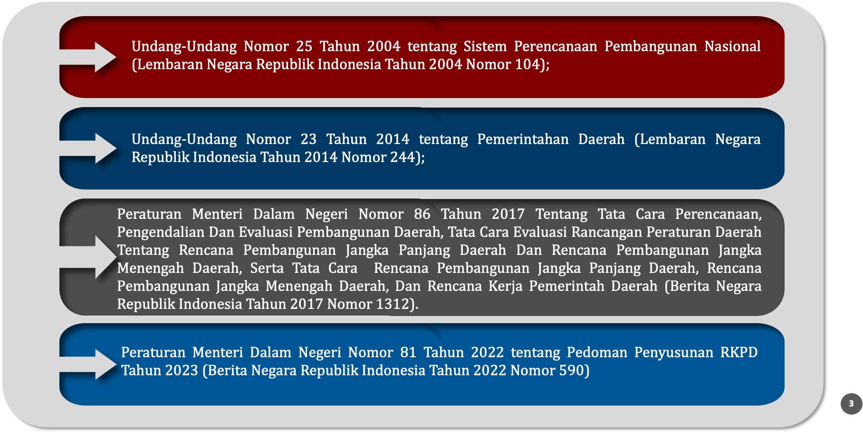
DASAR HUKUM PERENCANAAN PEMBANGUNAN

Slide 3
KEBIJAKAN PENYUSUNAN DOKRENDA
Pemerintah daerah pada tahun 2023 agar memulai Menyusun Rencana Pembangunan Jangka Panjang Daerah (RPJPD) Tahun 2025-2045.
Musyawarah Rencana Pembangunan Jangka Panjang Daerah (RPJPD) dilaksanakan paling lambat 1 (satu) tahun sebelum berakhirnya periode RPJPD yang sedang berjalan sebagaimana amanat UU 25/2004 Pasal 11 ayat (3).
RPJPD yang sudah disusun dapat digunakan menjadi pedoman calon kepala daerah menyusun visi, misi dan program yang akan mengikuti pilkada serentak pada tahun 2024 serta penyusunan RPJMD Teknokratik 2025-2030
PERSIAPAN
Evaluasi
Dokrenda
Evaluasi RPJPD 2005-2025
KLHS RPJPD 2025-2045
Penyusunan Ranwal RPJPD
Ranc Teknokratik RPJMD & KLHS RPJMD
Musrenbang RPJPD
Pilkada serentak
Penyusunan
RPJMD*
Penetapan RPJPD**
2022
2023
2024
2025

Slide 4
PENGENDALIAN DAN EVALUASI JANGKA PANJANG
KETERHUBUNGAN ANTARDOKUMEN (RPJPD vs RPJMD)
V I S I & M I S I 2 0 T H
RPJPD
RPJPD
ARAH KEBIJAKAN PEMBANGUNAN DAERAH 20 TH
SASARAN POKOK PEMBANGUNAN DAERAH 20 TH
Arah Kebijakan Pembangunan
5 Tahun I
Arah Kebijakan Pembangunan
5 Tahun II
Arah Kebijakan Pembangunan
5 Tahun III
Arah Kebijakan Pembangunan
5 Tahun IV
Sasaran Pokok
5 Tahun I
Sasaran Pokok
5 Tahun II
Sasaran Pokok
5 Tahun III
Sasaran Pokok
5 Tahun IV
RPJMD
Periode I
RPJMD
Periode II
RPJMD
Periode III
RPJMD
Periode IV
Pengendalian dan Evaluasi RPJPD 2005-2025 diukur melalui pencapaian sasaran pokok pada pelaksanaan 4 periode RPJMD.
RPJPD
RPJPD
RPJPD
RPJPD

Slide 5
SUBSTANSI EVALUASI RPJPD
Evaluasi terhadap hasil RPJPD mencakup sasaran pokok, arah kebijakan dan penahapan untuk mencapai misi dan mewujudkan visi pembangunan jangka panjang Daerah yang digunakan untuk mengetahui:
realisasi antara sasaran pokok RPJPD provinsi dengan capaian sasaran RPJMD provinsi; dan
realisasi antara capaian sasaran pokok RPJPD provinsi dengan arah kebijakan pembangunan jangka panjang nasional
Evaluasi dilakukan untuk memastikan bahwa visi, misi dan sasaran pokok, arah kebijakan pembangunan jangka panjang Daerah provinsi dapat dicapai, untuk mewujudkan visi pembangunan jangka panjang nasional.

Slide 6
Latar Belakang Penyusunan SE
POIN ke-1 s.d. 4
No | Dasar Hukum | Inti Amanat/Implikasi
1. | Pasal 201 ayat (8) Undang – Undang nomor 1 tahun 2015, sebagaimana dirubah terakhir kali melalui Undang – Undang Nomor 6 Tahun 2020 tentang Penetapan Peraturan Pemerintah Pengganti Undang-Undang Nomor 2 Tahun 2020 | Pemilihan Kepala Daerah dilaksanakan pada November 2024
2. | Pasal 265 Undang Undang Nomor 23 Tahun 2014 tentang Pemerintahan Daerah | Calon kepala daerah menyusun visi, misi dan program berpedoman kepada RPJPD
3. | Pasal 60 Undang-Undang Nomor 23 Tahun 2014 tentang Pemerintahan Daerah | Masa jabatan kepala daerah adalah selama 5 (lima) tahun terhitung sejak pelantikan dan sesudahnya dapat dipilih kembali dalam jabatan yang sama hanya untuk satu kali masa jabatan
4. | Undang-Undang Nomor 17 Tahun 2007 tentang Rencana Pembangunan Jangka Panjang Nasional | Rencana Pembangunan Jangka Panjang Daerah Tahun 2005 – 2025 yang selanjutnya disebut sebagai RPJP Daerah adalah dokumen perencanaan pembangunan daerah untuk periode 20 (dua puluh) tahun terhitung sejak tahun 2005 sampai dengan tahun 2025
5. | Pasal 18 ayat (2) Peraturan Menteri Dalam Negeri Nomor 86 Tahun 2017 | Kurun waktu RPJPD sesuai dengan kurun waktu RPJPN serta periodesasi RPJPD 2005-2025 akan berakhir pada Tahun 2025

Slide 7
Tujuan Utama SE
POIN ke-5
Memberikan pedoman bagi para calon kepala daerah guna menyusun visi, misi, dan program serta agar arah kebijakan dan sasaran pokok pembangunan tahap pertama RPJPD Tahun 2025-2030 selaras dengan RPJMD 2025-2030 maka Daerah perlu segera menyusun Rancangan Awal RPJPD Tahun 2025-2045;
Direktorat Perencanaan, Evaluasi, dan Informasi Pembangunan Daerah

Slide 8
Hal yang perlu diperhatikan dalam Penyusunan Evaluasi RPJPD 2005-2025
POIN ke-6
Evaluasi terhadap Hasil RPJPD Tahun 2005-2025 mencakup pelaksanaan 4 Periode RPJMD;
Pemerintah Provinsi menyusun evaluasi terhadap hasil RPJPD Provinsi Tahun 2005-2025 berpedoman pada Formulir 1;
Pemerintah Kabupaten/kota menyusun evaluasi terhadap hasil RPJPD Kabupaten/Kota Tahun 2005-2025 berpedoman pada Formulir 2;
Pemerintah Provinsi melakukan rekapitulasi terhadap pencapaian hasil evaluasi hasil RPJPD lingkup kabupaten/kota diwilayahnya, yang selanjutnya disajikan sesuai dengan Formulir 3 Kesimpulan Evaluasi terhadap Hasil RPJPD Antarkabupaten/kota Tahun Pelaksanaan 2005-2025;
Seluruh provinsi/kabupaten/kota menyajikan data dan informasi terkait indikator makro pembangunan menggunakan Formulir 4 sesuai dengan amanat Peraturan Pemerintah Nomor 13 Tahun 2019 tentang Laporan dan Evaluasi Penyelenggaraan Pemerintahan Daerah dan Permendagri 18 Tahun 2020 tentang pelaksanaan Peraturan pemerintah Nomor 13 Tahun 2019 tentang Laporan dan Evaluasi Penyelenggaraan Pemerintahan Daerah.

Slide 9
Hal khusus yang perlu diperhatikan dalam Penyusunan Evaluasi RPJPD 2005-2025
POIN ke-6
f. Dalam hal Perda tentang RPJPD tidak sesuai dengan peraturan perundangan yang berlaku, evaluasi terhadap hasil RPJPD tidak dapat dinilai dan mendapatkan predikat kinerja, namun tetap disusun dengan menggambarkan hal-hal sebagai berikut:
Menunjukan evaluasi terhadap target capaian kualitatif RPJPD merujuk pada target tiap periode/tahapan dan/atau arah kebijakan dalam ukuran kualitas pencapaiannya yang selanjutnya dinterpretasikan kedalam indikator yang relevan dan disajikan sesuai dengan formulir 5;
Menggunakan hasil evaluasi hasil RPJMD dalam periode 2005 sampai dengan 2025 yang selanjutnya disajikan sesuai dengan formulir 6; dan
Menyajikan hal-hal penting lainnya.

Slide 10
Hal yang perlu diperhatikan dalam Penyusunan Ranwal RPJPD 2025-2045
POIN ke-7 s.d. 11
Hasil evaluasi terhadap RPJPD 2005-2025 disampaikan kepada Gubernur/Bupati/Walikota dan kepada DPRD Provinsi/Kab/kota.
Seluruh Pemerintah Daerah menyusun Rancangan Awal RPJPD Tahun 2025-2045 dimulai Tahun 2023 dengan berpedoman pada peraturan perundang-undangan yang berlaku.
Rancangan Awal RPJPD Tahun 2025-2045 ditetapkan oleh kepala daerah dan disampaikan kepada seluruh stakeholders, khususnya bagi calon kepala daerah sebelum tahapan pendaftaran pasangan calon kepala daerah dimulai.
Bakal calon kepala daerah mempedomani arah kebijakan dan sasaran pokok tahap pertama (Tahun 2025-2030) dalam ranwal RPJPD Tahun 2025-2045 dalam merumuskan Visi, Misi dan Program Calon kepala daerah.
Pemerintah daerah melaporkan kemajuan penyusunan RPJPD Tahun 2025-2045 ke Menteri Dalam Negeri melalui tautan sebagai berikut: bit.ly/LAPROGRESSRPJPD2545

Slide 11
Lampiran SE Mendagri tentang Evaluasi RPJPD Tahun 2005-2025 dan Ranwal RPJPD Tahun 2025-2045
“
”

Slide 12
A dan B Tata Cara Penyusunan Evaluasi RPJPD Tahun 2005-2025
1. Persiapan
2. Pelaksanaan
3. Pelaporan
Bappeda menghimpun dokumen terkait, sekurang-kurangnya meliputi:
Perda tentang RPJPD:
Perda tentang RPJMD;
Hasil evaluasi Bappeda terhadap hasil RPJMD Tahun ke-5.
Bappeda melakukan evaluasi hasil RPJPD melalui pemeriksaan/penelitian dokumen, analisis dokumen, menelaah keterkaitan antar dokumen, membandingkan materi antar dokumen dan lain-lain, sebagai berikut:
Mengisi formulir evaluasi terhadap hasil RPJPD sesuai dengan petunjuk pengisiannya. Data yang digunakan untuk mengisi formulir adalah hasil evaluasi terhadap Hasil RPJMD Tahun ke-5 Untuk menilai rata-rata capaian kinerja dan predikat kinerja, digunakan kriteria yang tercantum dalam tabel 1.
Dalam hal ditemukan adanya ketidaksesuaian antara hasil dengan rencana yang telah dituangkan dalam Peraturan Daerah tentang RPJPD, dicatat dalam kertas kerja evaluasi terhadap hasil RPJPD.
Provinsi:
Kepala Bappeda provinsi menyampaikan laporan evaluasi terhadap hasil RPJPD kepada Gubernur.
Gubernur menyampaikan laporan evaluasi hasil RPJPD provinsi kepada Menteri Dalam Negeri.
Kabupaten/Kota:
Kepala Bappeda kabupaten/kota menyampaikan laporan evaluasi terhadap hasil RPJPD kepada Bupati/Walikota.
Bupati/Walikota menyampaikan laporan evaluasi hasil RPJPD kabupaten/kota kepada Gubernur bersamaan dengan permohonan konsultasi rancangan akhir RPJMD.
Bupati/Walikota melaporkan evaluasi terhadap hasil RPJPD kabupaten/kota kepada Gubernur sekurang- kurangnya 1 (satu) kali dalam 5 (lima) tahun.

Slide 13
Formulir 1 Evaluasi terhadap Hasil RPJPD Provinsi ................................... Tahun 2005 - 2025
Visi: …….
Misi Daerah | Sasaran Pokok | Indikator | Data Capaian pada Awal Tahun Perencanaan | Target Capaian pada Akhir Tahun Perencanaan | Target Sasaran Pokok RPJPD Provinsi |  |  |  | Capaian Kinerja RPJMD provinsi terhadap Sasaran Pokok RPJPD Provinsi |  |  |  | Tingkat Capaian Kinerja RPJMD Provinsi terhadap Sasaran Pokok RPJPD Provinsi(%) |  |  |  | Faktor-faktor yang mempengaruhi Capaian Kinerja Sasaran Pokok RPJPD Provinsi |  | Usulan Tindak Lanjut
(1) | (2) | (3) | (4) |  | (6) |  |  |  | (7) |  |  |  | (8) |  |  |  | (9) | (10) | (11)
 |  |  |  | (5) | 2005- 2009 | 2010- 2014 | 2015- 2019 | 2020- 2024 | 2005- 2009 | 2010- 2014 | 2015- 2019 | 2020- 2024 | 2005- 2009 | 2010- 2014 | 2015- 2019 | 2020- 2024 | Faktor Penghambat | Faktor Pendorong
Misi1 ......... | Sasaran Pokok 1
 | Dst .....
Misi 2 ......... | Sasaran .....
 | Dst .....
Dst .........
Rata-rata capaian kinerja (%)
Predikat Kinerja
Sasaran Pokok Pembangunan Jangka Panjang Nasional:
Usulan Tindak Lanjut Dalam RPJPD Provinsi Periode Berikutnya:

Slide 14
Formulir 2 Evaluasi terhadap Hasil RPJPD Kabupaten’Kota ................................... Tahun 2005 - 2025
Misi Daerah | Sasaran Pokok | Indikator | Data Capaian pada Awal Tahun Perencanaan | Target Capaian pada Akhir Tahun Perencanaan | Target Sasaran Pokok RPJPD Kab/Kota |  |  |  | Capaian Kinerja RPJMD Kab/Kota terhadap Sasaran Pokok RPJPD Kab/Kota |  |  |  | Tingkat Capaian Kinerja RPJMD Kab/Kota terhadap Sasaran Pokok RPJPD Kab/Kota (%) |  |  |  | Faktor-faktor yang mempengaruhi Capaian Kinerja Sasaran Pokok RPJPD |  | Usulan Tindak Lanjut
(1) | (2) | (3) | (4) |  | (6) |  |  |  | (7) |  |  |  | (8) |  |  |  | (9) | (10) | (11)
 |  |  |  | (5) | 2005- 2009 | 2010- 2014 | 2015- 2019 | 2020- 2024 | 2005- 2009 | 2010- 2014 | 2015- 2019 | 2020- 2024 | 2005- 2009 | 2010- 2014 | 2015- 2019 | 2020- 2024 | Faktor Penghambat | Faktor Pendorong
Misi1 ......... | Sasaran Pokok 1
 | Dst .....
Misi 2 ......... | Sasaran .....
 | Dst .....
Dst .........
Rata-rata capaian kinerja (%)
Predikat Kinerja
Sasaran pokok pembangunan jangka panjang nasional/Provinsi:
Usulan Tindak Lanjut Dalam RPJPD Kabupaten/Kota periode berikutnya:

Slide 15
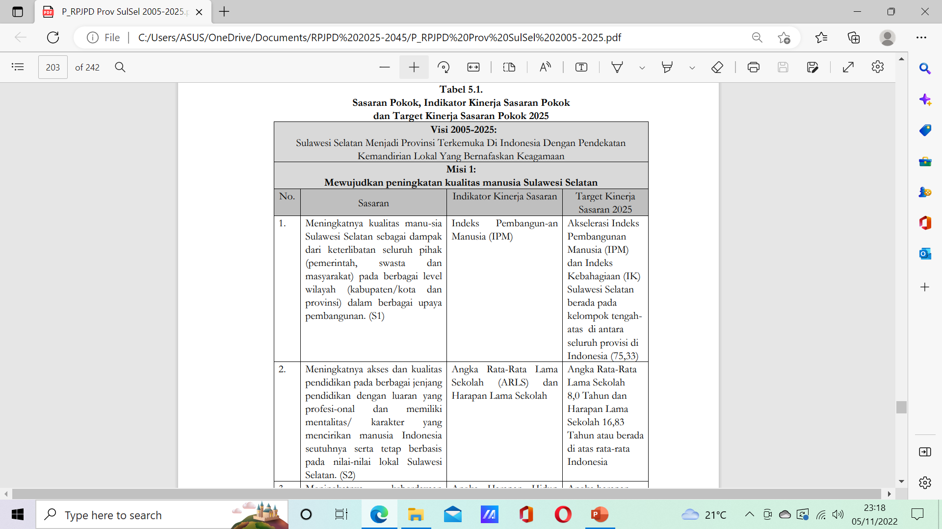
Sasaran Pokok, Indikator Kinerja Sasaran Pokok dan Target Kinerja Sasaran Pokok 2025 Provinsi Sulawesi Selatan

Slide 16
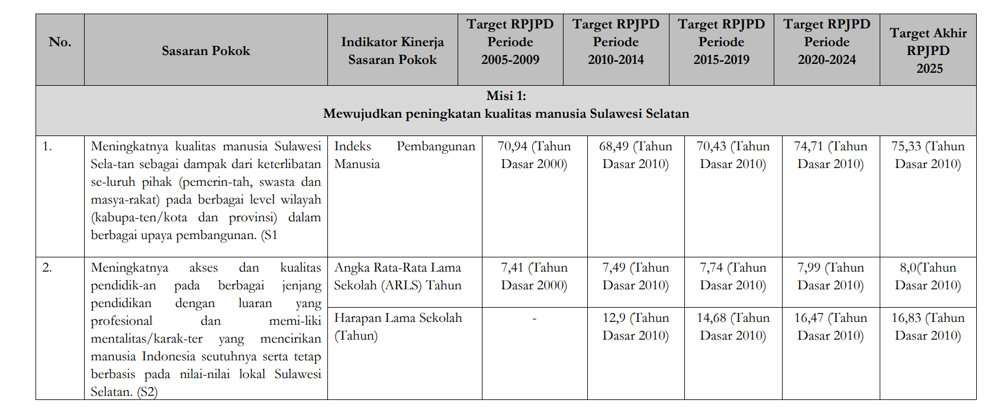
Sasaran Pokok Setiap Tahapan Pembangunan Lima Tahun RPJPD Sulawesi Selatan

Slide 17
Tabel 1. Skala Penilaian

Slide 18
C. Evaluasi Terhadap Hasil RPJPD Tahun 2005-2025 Kabupaten/Kota Lingkup Provinsi
1. Persiapan
Bappeda Provinsi menerima/menghimpun dokumen dari kabupaten/kota terkait, sekurang- kurangnya meliputi:
Peraturan Daerah tentang RPJPD Kabupaten/kota;
Hasil evaluasi RPJPD Kabupaten/kota yang disampaikan Bappeda Kabupaten/kota dan dilaporkan kepada Gubernur 1 (satu) kali dalam 5 (lima) Tahun dan hasil evaluasi terhadap hasil RPJMD Tahun ke-5.
Teliti kelengkapan dan legalitas dokumen, apabila ditemukan dokumen yang belum lengkap dan atau legalitasnya yang diragukan, maka tanda terima dokumen segera dikembalikan dan kepada pemerintah daerah yang bersangkutan diminta untuk melengkapi dokumen yang dibutuhkan.
Teliti, apakah peraturan daerah tentang RPJPD yang disampaikan telah diklarifikasi oleh Gubernur. Apabila belum diklarifikasi, maka tanda terima dokumen segera dikembalikan, pelaksanaan pengendalian dan evaluasi pelaksanaan RPJPD ditunda, lakukan proses klarifikasi terlebih dahulu.
Dalam hal dokumen yang diterima ada yang tidak lengkap dan atau diragukan legalitasnya, maka batas waktu konsultasi ditunda terhitung sejak diterimanya dokumen yang lengkap dan berlegalitas sesuai kewenangan.

Slide 19
C. Evaluasi Terhadap Hasil RPJPD Tahun 2005-2025 Kabupaten/Kota Lingkup Provinsi
Lanjutan
2. Pelaksanaan
Berdasarkan dokumen-dokumen yang telah diterima/dihimpun, Bappeda Provinsi melakukan penilaian terhadap laporan evaluasi hasil RPJPD setiap kabupaten/kota melalui pemeriksaan/penelitian dokumen, analisis dokumen, menelaah keterkaitan antar dokumen, membandingkan materi antar dokumen dan lain-lain (ketentuan teknis di Rancangan SE)
3. Pelaporan
a. Kepala Bappeda provinsi menyampaikan laporan evaluasi hasil RPJPD kabupaten/kota (Formulir 3) kepada Gubernur.
b. Gubernur memberikan rekomendasi kepada masing-masing Bupati/Walikota berdasarkan hasil penilaian kinerja RPJPD kabupaten/kota, sebagai bahan penyusunan RPJMD/RPJPD untuk periode berikutnya.
c. Penyampaian rekomendasi kepada masing-masing bupati/walikota dilakukan paling lama 2 (dua) bulan setelah laporan evaluasi hasil RPJPD kabupaten/kota diterima.
d. Gubernur melaporkan hasil evaluasi RPJPD kabupaten/kota kepada Menteri paling lama 1 (satu) bulan setelah laporan evaluasi hasil RPJPD kabupaten/kota disampaikan kepada Gubernur.

Slide 20
Formulir 3 Kesimpulan Evaluasi terhadap Hasil RPJPD Kabupaten/kota Tahun Pelaksanaan 2005-2025
No | Nama Kabupaten/kota (Bagi daerah yang sesuai dengan ketentuan) | Rata- rata Capaian Sasaran Pokok (%) | Predikat Capaian | Faktor Penghambat | Faktor Pendorong | Rekomendasi Arahan Kebijakan berikutnya dalam RPJPD Periode Berikutnya
(1) | (2) | (3) | (4) | (5) | (6) | (7)
 | Nama Kabupaten/kota (Bagi daerah yang tidak sesuai dengan ketentuan) | Rata- rata Capaian Sasaran Pokok (%) | Predikat Capaian Kinerja RPJMD | Faktor Penghambat | Faktor Pendorong | Rekomendasi Arahan Kebijakan berikutnya dalam RPJPD Periode Berikutnya
(1)
Rekomendasi untuk RPJPD Provinsi :

Slide 21
D. Pencapaian Indikator Makro Pembangunan Lingkup Provinsi/Kab/Kota
1. Persiapan
Bappeda Provinsi/Kab/Kota menghimpun dokumen sekurang- kurangnya meliputi:
a. Daerah Dalam Angka;
b. Laporan evaluasi RPJMD
c. Laporan Penyelenggaraan Pemerintah Daerah
2. Pelaksanaan
Berdasarkan dokumen-dokumen yang telah diterima/dihimpun, Bappeda melakukan pemeriksaan/penelitian dokumen, analisis dokumen, membandingkan materi antar dokumen dan lain-lain dan menyajikan pencapaian/realisasi terhadap indikator makro pembangunan, kedalam formulir sebagai berikut:

Slide 22
Formulir 4 Capaian Indikator Kinerja Makro Pembangunan Provinsi/Kab/Kota ……. Tahun 2005-Tahun berjalan
No | Indikator Kinerja Makro | Capaian Kinerja Awal Periode Perencanaan (2005) | Capaian pada Tahun berjalan | Pertumbuhan / Penurunan (%) | Ket
1 | 2 | 3 | 4 | 5 | 6
1 | Indeks Pembangunan Manusia
2 | Angka Kemiskinan
3 | Angka Pengangguran
4 | Pertumbuhan Ekonomi
5 | Pendapatan Perkapita
6 | Ketimpangan Pendapatan
7 | PDRB Per Kapita

Slide 23
E. Tatacara Penyusunan Evaluasi Perda tentang RPJPD Tahun 2005-2025 yang tidak sesuai dengan peraturan perundangan yang berlaku
1. Persiapan
Bappeda provinsi/kabupaten/kota menghimpun dokumen terkait, sekurang-kurangnya meliputi :
a. Peraturan Daerah tentang RPJPD Provinsi/Kabupaten/kota;
b. Peraturan Daerah tentang RPJMD Provinsi/Kabupaten/kota; dan
c. Hasil evaluasi terhadap hasil RPJMD Provinsi/Kabupaten/kota Tahun ke-5*
2. Pelaksanaan
Dengan tidak sesuainya substansi yang diharapkan sebagaimana diatur dalam Permendagri Nomor 86 Tahun 2017 Bappeda Provinsi/kabupaten/kota melakukan interpretasi terhadap evaluasi pencapaian hasil RPJPD, hal tersebut dilakukan melalui pemeriksaan/penelitian dokumen, analisis dokumen, menelaah keterkaitan antar dokumen, membandingkan materi antar dokumen dan lain-lain, sebagai berikut :
a. Menunjukan evaluasi terhadap target capaian kualitatif RPJPD merujuk pada target tiap periode/tahapan dalam ukuran kualitas pencapaiannya yang selanjutnya dirumuskan sesuai dengan Formulir 5;
b. Menggunakan hasil evaluasi hasil RPJMD dalam periode 2005 sampai dengan 2025 yang selanjutnya disajikan sesuai dengan Formulir 6 ; dan
c.Menyajikan hal-hal penting lainnya.

Slide 24
Formulir 5 Evaluasi pencapaian RPJPD Tahun 2005-2025 Provinsi/Kab/Kota ….

Slide 26
Formulir 6 Evaluasi pencapaian RPJMD Periode Tahun 2005-2025 Provinsi/Kab/Kota ….
Periodesasi/Visi/Misi | Tujuan/Sasaran | Indikator | Data Capaian pada Awal Tahun Perencanaan | Target Capaian pada Akhir Tahun Perencanaan | Realisasi Akhir Periode | Capaian Kinerja RPJMD | Faktor-faktor yang mempengaruhi Capaian Kinerja RPJMD |  | Keterangan
 |  |  |  |  |  |  | Faktor Penghambat | Faktor Pendorong
1 | 2 | 3 | 4 | 5 | 6 | 7 | 8 | 9 | 10
PERIODESASI : ...... - .......
Visi : ...... - .......
Misi1 | Tujuan 1.1...
......... | Sasaran 1.1.1
 | Sasaran 1.1.2
 | Sasaran Dst
Misi 2 | Tujuan 2.1...
......... | .....
 | Dst .....
Dst
PERIODESASI : ...... - .......
Visi : ...... - .......
Misi1 | Tujuan 1.1...
......... | Sasaran 1.1.1
Rata-rata capaian kinerja (%)
Predikat Kinerja
Usulan Tindak Lanjut Dalam RPJPD Provinsi/Kabupaten/Kota periode berikutnya:

Slide 27
KEBUTUHAN DOKUMEN
RPJMD periode I,II,III,IV
Evaluasi RPJMD periode I,II,III,
LKPJ 2005-2021
RPJPD Provinsi
RPJPD Provinsi sekitar
Capaian IKU, IKD daerah 2005-2021 (disetiap RPJMD)
Capaian IKU dan indikator program tiap OPD 2005-2021 (disetiap RPJMD)

Slide 28
F. TATACARA PENYAJIAN EVALUASI RPJPD TAHUN 2005-2025
1. Prinsip-prinsip dalam penyajian adalah:
Semua informasi yang disajikan tiap BAB harus berkorelasi dan didukung dengan data yang valid dari kertas kerja evaluasi;
Informasi yang disajikan dapat merupakan keseluruhan bentuk pada tahap perumusan (kertas kerja evaluasi) atau sebagian menjadi yang dianggap relevan disajikan; dan
Penyajian agar diperkaya dengan teknis presentasi yang baik, pilihan kata yang sederhana dan mudah dipahami, dilengkapi dengan tabel, grafik, dan gambar.
2. Penyajian Dokumen Evaluasi (Sistematika) sekurang-kurangnya sebagai berikut:
Bab | Nomeklatur | Penjelasan
I | Pendahuluan | memuat latar belakang dan tujuan dilaksanakannya evaluasi hasil RPJPD
II | Capaian Kinerja RPJPD Pada Akhir Periode | memuat penjabaran dan analisis capaian kinerja Pemerintah Daerah berdasarkan pelaksanaan RPJPD pada akhir periode RPJPD beserta capaian indikator makro pembangunan.
III | Faktor Pendorong Dan Penghambat Pencapaian Kinerja | memuat hasil identifikasi faktor-faktor yang mendorong dan menghambat tercapainya target kinerja sasaran pokok RPJPD.
IV | Kesimpulan Dan Rekomendasi Tindak Lanjut | memuat kesimpulan terhadap hasil identifikasi faktor-faktor yang mendorong dan menghambat tercapainya target kinerja sasaran pokok RPJPD, sebagai rekomendasi untuk penyusunan RPJPD periode berikutnya.
Lampiran | Lampiran

Slide 29



CATATAN PENTING DALAM PENENTUAN BERBAGAI ARAH KEBIJAKAN, SASARAN POKOK DAN TARGET KINERJA DALAM RPJPD
Fakta: Banyak Daerah yang belum melaksanakan kaidah dalam Permendagri 86/2017 terutama pada Arah Kebijakan dan Sasaran Pokok.
DISKUSI LINTAS
PEMANGKU KEPENTINGAN LOKAL DAN NASIONAL/INTERNASIONAL
Menelaah Visi dan Misi Daerah?
Apakah tetap dilanjutkan?
Apakah menganulir sebagian lalu memperkuatnya?
Apakah tidak sama sekali atau membuat Visi dan Misi baru?
Bagaimana capaian Visi/Misi/indikator sasaran pokok pada Hasil Evaluasi RPJPD?
KONSULTASI PUBLIK, MUSRENBANG, dan Forum-forum lain
SE MDN Tentang Evaluasi
Yang tidak sesuai dengan PMDN 86/2017
RTRW Prov/Kab/Kota-lain
RPJPD Prov/Kab/Kota daerah lain
Capaian RPJMD menjadi gambaran capaian
Memperhatikan Prioritas Pembangunan Nasional Tahun 2025-2045
Permasalahan dan Isu Strategis
VISI DAN MISI DAERAH YANG DISEPAKATI

Slide 30
CATATAN PENTING SASARAN POKOK KINERJA
Sasaran Pokok bersifat Kuantitatif dan akan menjadi sasaran minimal dalam RPJMD, sehingga sebaiknya mengunakan berbagai sasaran didasarkan pada sumber-sumber yang teruji/mapan, misalnya Indikator Makro dalam PP 13 Tahun 2019, PMDN 86/2017, PMDN 18/2020;
Sasaran Pokok yang bersifat lokalistik daerah, perlu diberikan penjabaran yang jelas sehingga nanti akan mempermudah menentukan sasaran pokok yang bersifat kuantitatif;
Sasaran Pokok dipastikan bersifat makro dan bersifat jangka Panjang (akan digunakan dalam 4 periode RPJMD) sehingga dengan pilihan sasaran pokok yang minimal akan mempermudah bagi Kepala Daerah untuk berkreasi dalam menyusun Prioritas Pembangunan Kepala Daerah, namun tidak meninggalkan/tetap mengindahkan Sasaran Pokok dalam RPJPD;
Meskipun RPJPD tidak memuat Kerangka Pendanaan Indikatif, namun perkembangan kapasitas fiskal yang dimiliki oleh daerah selama 4 periode RPJMD perlu menjadi pertimbangan dalam menentukan besaran target pada masing-masing sasaran pokok;
Pendanaan Alternatif merupakan isu penting dalam hal mendanai berbagai agenda pembangunan daerah, dengan memperhatikan perkembangan kapasitas yang dimiliki oleh daerah, maka hal ini bisa diangkat menjadi salah satu isu pengembangan kewilayahan, yang jika dikelola dengan baik dapat menjadi alternatif pendanaan berbagai agenda pembangunan daerah.

Slide 31
Terima Kasih
Direktorat Perencanaan, Evaluasi, dan Informasi Pembangunan Daerah

